Slide 1

Quản lý chi tiêu
FR
Thành viên:
Nguyễn Thị Ngũ
Ngô Trung Hiếu
Nguyễn Quang Hiệp
Bùi Văn Hùng
FABRIKAM RESIDENCES

Slide 2

Biểu đồ tuần tự

Slide 3
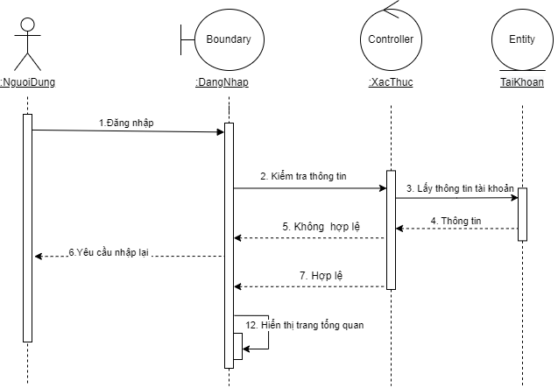
1. Đăng nhập

Slide 4
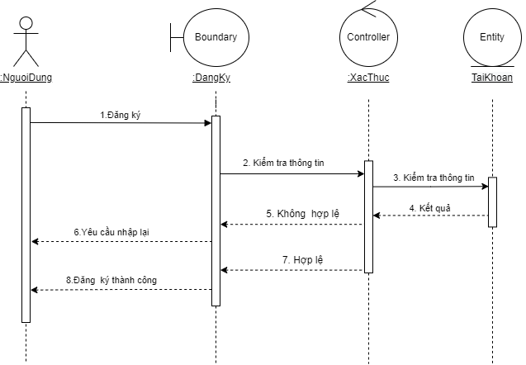
2. Đăng ký

Slide 5
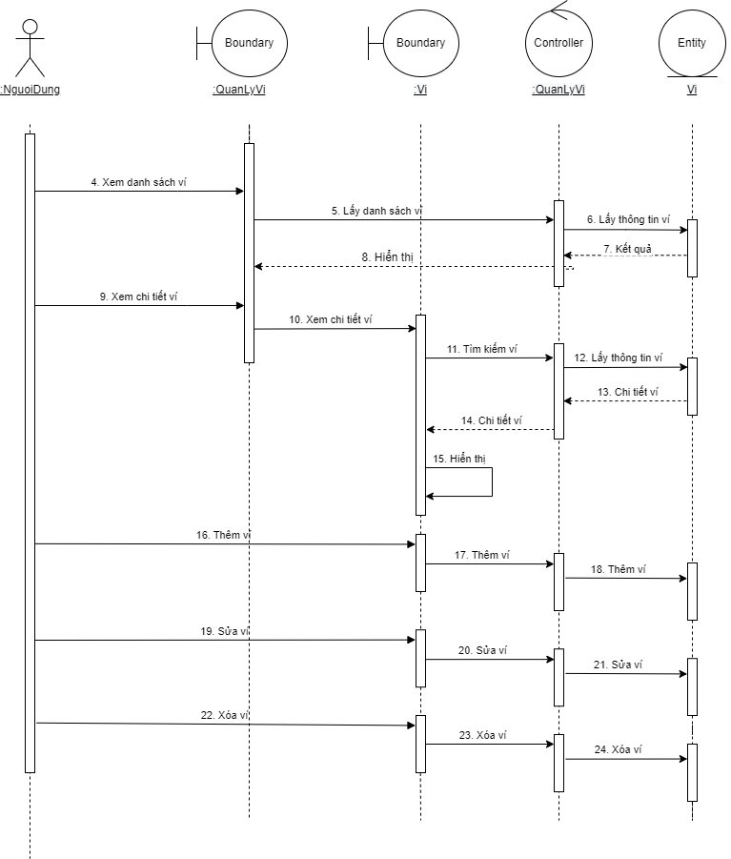
3. Quản lý loại ví

Slide 6
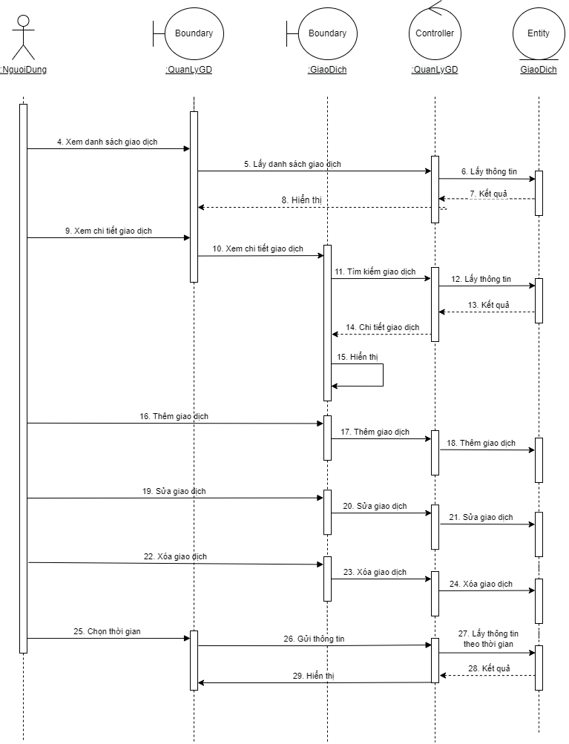
4. Quản lý chi tiêu

Slide 7
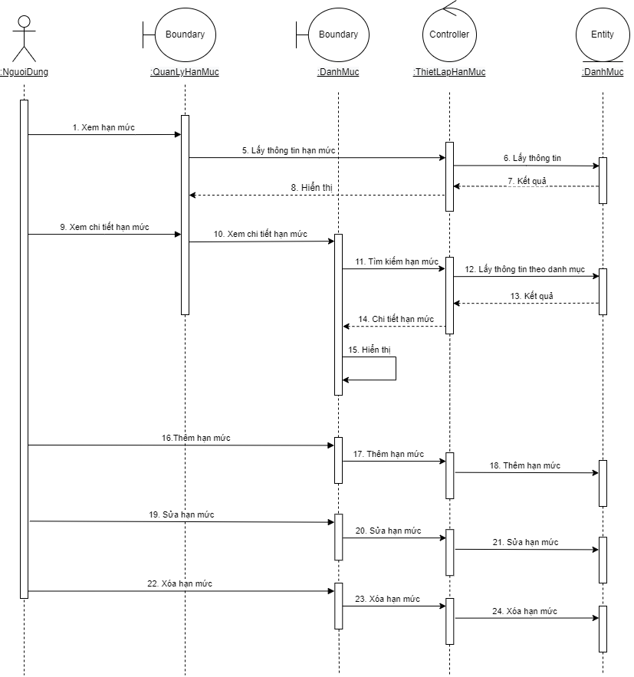
5. Thiết lập hạn mức

Slide 8
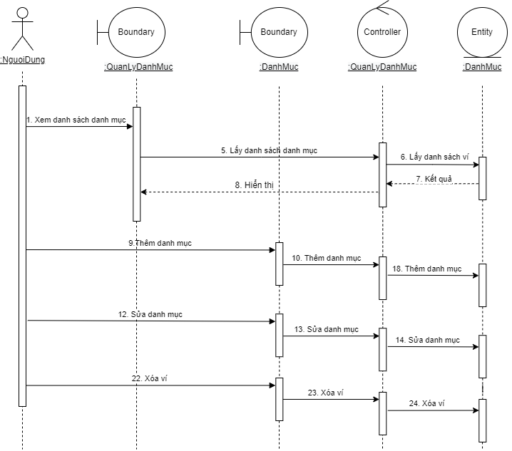
6. Quản lý danh mục

Slide 9
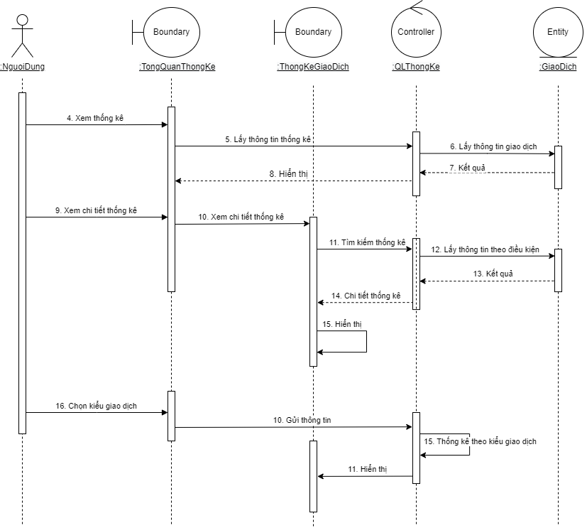
7. Thống kê

Slide 10
Mô hình cơ sở dữ liệu

Slide 11
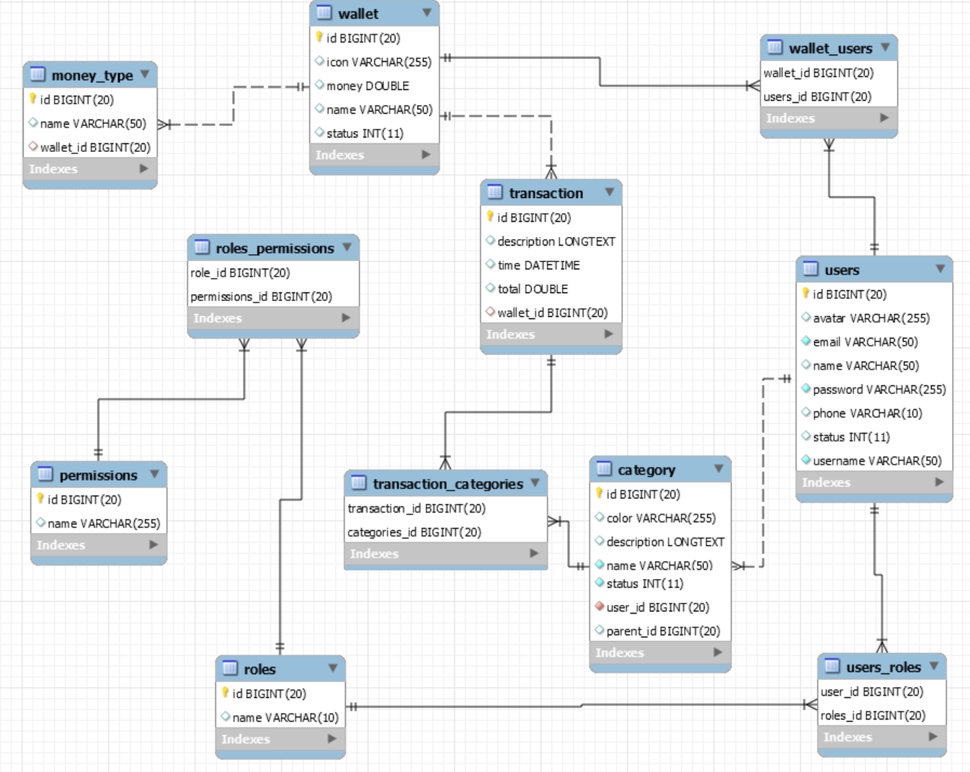

Slide 12
- CATEGORY: Lưu thông tin các loại danh mục thu/chi
- MONEY_TYPE: Lưu danh mục loại tiền
- PERMISSIONS: Lưu thông tin các quyền hạn
- ROLES: Lưu thông tin vai trò của các tài khoản
- ROLES_PERMISSIONS: Bảng phụ liên kết giữa role và permissions(1 tài khoản có thể có nhiều quyền hạn)
TRANSACTION: Lưu thông tin giao dịch
TRANSACTION_CATEGORY: Lưu thông tin giao dịch và loại danh mục
- USERS: Lưu thông tin người dùng
- USER_ROLE: Bảng phụ liên kết giữa users và role(1 tài khoản có thể có nhiều vai trò)
- WALLET: Lưu thông tin ví
- WALLET_USERS: Lưu thông tin ví của người mỗi người dùng

